Slide 1
Инструкция пользователя по созданию и согласованию проектов приказов и распоряжений в системе электронного документооборота Правительства Москвы (MOSEDO)
Государственное автономное образовательное учреждение
высшего образования города Москвы
«московский городской педагогический университет»

Slide 2
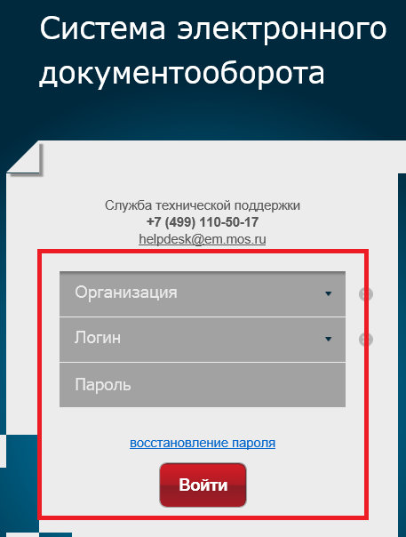
Вход в MOSEDO осуществляется при помощи ввода персонального пароля внутреннего контура «Правительство Москвы»
Для получения прав доступа необходимо обратиться в управление делами ГАОУ ВО МГПУ
Откройте программу для просмотра web-сайтов (Internet Explorer)
Наберите в адресной строке: https://mosedo.ru
Перед Вами откроется страница ввода персонального пароля
В поле «Организация» введите «ГАОУ …», система автоматически предложит необходимый вариант
В поле «Логин» введите свою фамилию
Укажите Ваш персональный пароль в поле «Пароль» и нажмите клавишу «Войти»
ВНИМАНИЕ!!!
Все проекты документов подготавливаются в редакторе MS Word(*.doc), Excel(*.xls), Acrobat Reader(*.pdf), cканированные копии документов или изображения (*.jpg и *.tiff)

Slide 3
Памятка по созданию и согласованию проектов документов (приказы и распоряжения)
Для создания проекта документа для согласования используется серый блок «Все согласования», ссылка «Новый документ».
Далее выбираете тип документа «Внутренний документ».
Блок «Внутренний документ» используется для переписки внутри организации (между структурными подразделениями) и не предназначен для документов, адресованных пользователям из других организаций.
Если подписывает документ ректор И.М. Реморенко, то при создании карточки проекта, в реквизите «Подпись» всегда указывать только ФИО работника управления делами (Александрина Г.В.).
В реквизите «Кому» всегда указывается только ФИО работника управления делами (Александрина Г.В.) для возможности регистрации документа после подписания на бумаге.
При смене статуса проекта на «Документ находится на регистрации», инициатор проекта распечатывает документ и лист согласования для подписанта.
Подписанный бумажный вариант документа передается на регистрацию (или для документов, которые подписывает ректор – на подпись и регистрацию) в общий отдел управления делами.
ПОМНИТЕ! Все действия пользователей сохраняются в системе.
Обращайте внимание на цвет блока системы, в котором работаете!!!
По всем вопросам, связанными с работой в системе MOSEDO обращаться в управление делами по телефону:
8(499) 181-24-62 (вн. 0160).

Slide 4
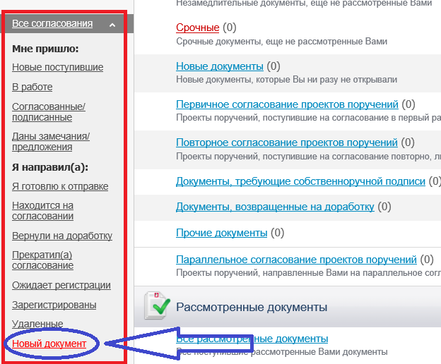
Создание проекта документа на согласование
в системе MOSEDO
В левой части находится блок «Все согласования» (серый блок), в котором выполняется основная работа пользователя по созданию и согласованию проектов документов.
Для создания проекта документа нажмите на
ссылку «Новый документ» в сером блоке.

Slide 5
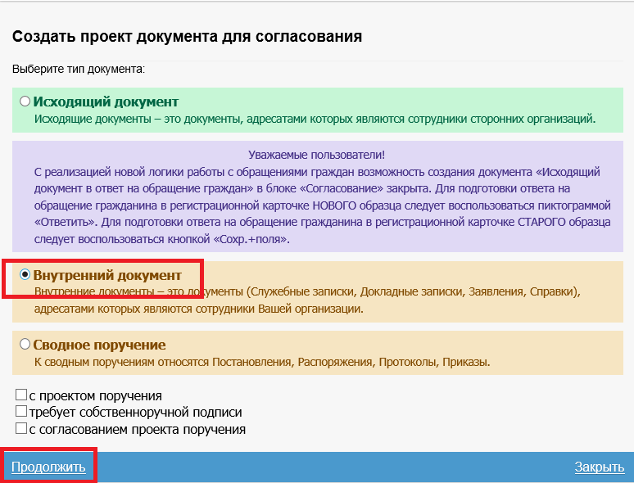
В открывшемся окне выберите тип создаваемого проекта документа и нажмите на кнопку «Продолжить» (в данном случае «Внутренний документ»):
Внимание!!!
Если Вы подтвердите выбор неправильно, то после прохождения всех этапов согласования и подписания документа, из-за невозможности переноса документа из одного блока в другой Вам придется согласовывать документ еще раз!!!

Slide 6
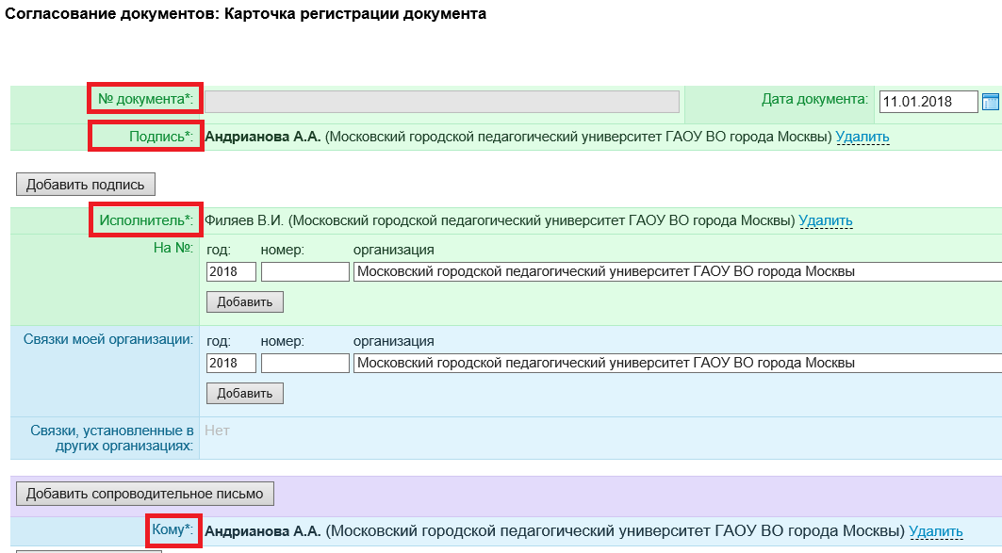
После того, как вы осуществили выбор документа, откроется системное «предупреждение», что вы работаете в рамках Университета и контрольно-регистрационная форма (далее – КРФ) документа, которую необходимо заполнить:
1. Реквизит «№ документа» заполнять не требуется – документу будет автоматически присвоен временный номер на период согласования, нумерация в данном блоке скользящая.
2. В реквизите «Подпись» введите фамилию и инициалы подписанта документа (если подписывает ректор И.М. Реморенко, то в поле подпись указывается фамилия сотрудника управления делами Г.В. Александрина).
3. В реквизите «Кому» введите фамилию и инициалы сотрудника управления делами (Г.В. Александрина).
3. В реквизите «Исполнитель» с клавиатуры введите фамилию лица, подготовившего проект документа (по умолчанию указывается фамилия пользователя, за компьютером которого осуществляется ввод реквизитов документа).

Slide 7
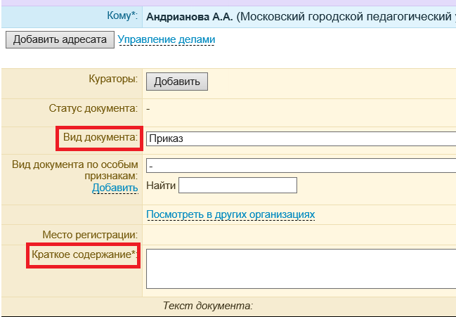
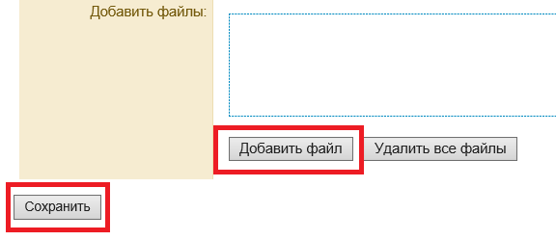
4. В реквизите «Вид документа» из выпадающего списка выберите вид создаваемого проекта документа (приказ, распоряжение, протокол и т.д.).
5. В реквизите «Краткое содержание» введите краткое содержание документа.
6. После заполнения карточки проекта необходимо прикрепить файл документа, созданный Вами ранее в редакторе MS Word(*.doc), Excel(*.xls), Acrobat Reader(*.pdf), cкан-копии документов или изображения (*.jpg и *.tiff).
Примечание: рекомендуется прикреплять файл размером не более 20 МБ. При прикреплении в документ файла более 20 МБ следует сначала сохранить карточку проекта, затем прикрепить файл.
Нажмите на кнопку «Добавить файл», затем на появившуюся кнопку «Обзор», выберите путь к файлу проекта документа и отметьте при помощи мыши «Создать страницы», чтобы открылись страницы документа для просмотра. При необходимости можно прикрепить несколько файлов. В поле «Название» можно ввести альтернативное название файла, иначе будет отображаться название прикрепленного файла. После этого нажмите на кнопку «Сохранить».

Slide 8
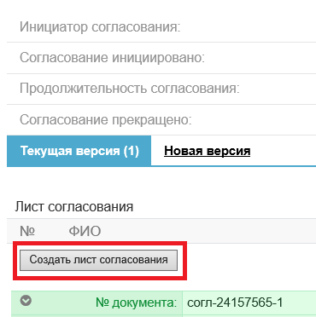
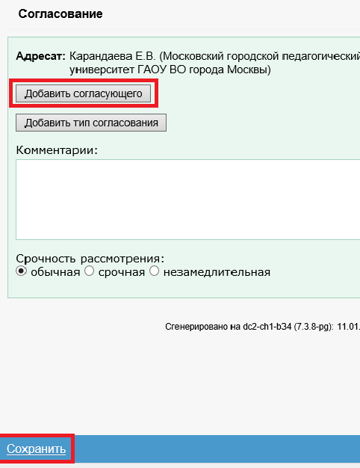
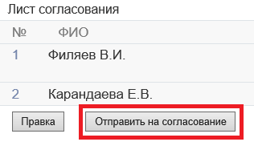
После сохранения карточки документа, создания страниц, необходимо оформить «Лист согласования». Для этого нажмите на кнопку «Создать лист согласования».
При помощи кнопки «Добавить согласующего» вы можете добавить необходимое количество адресатов, с которыми необходимо согласовать этот проект документа.
После того, как Вы заполнили лист согласования, нажмите на кнопку «Сохранить».
Для запуска процесса согласования нажмите на кнопку «Отправить на согласование». Только после этого проект документа попадает к пользователям, перечисленным в листе согласования.

Slide 9
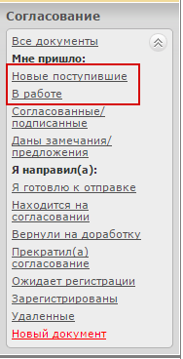
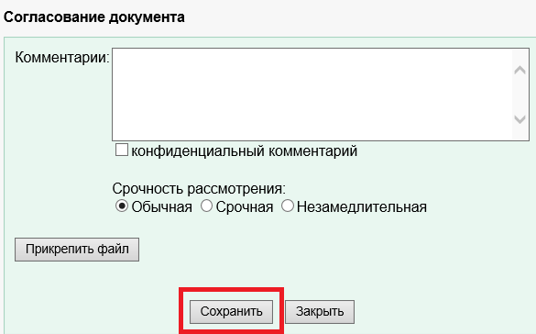
Согласование проекта
Если Вам направили документ на согласование, он попадет по ссылке «Новые поступившие» в блоке «Согласование»:
По ссылкам «Новые поступившие» и «В работе» открываются списки документов, поступивших на согласование. При открытии документа для согласующего лица или подписанта в листе согласования появляются активные ссылки «Согласовать», «Вернуть инициатору (ФИО Инициатора)», «Перенаправить», «Вернуть предыдущему участнику (ФИО согласующего)»:
При нажатии на ссылку «Согласовать», согласующее лицо согласно с его содержанием, но при необходимости вносит комментарии или прикрепляет файл с правками в режиме рецензирования.
При нажатии на ссылку «Согласовать», открывается окно. Если внесение комментариев не требуется, нажмите кнопку «Сохранить».

Slide 10
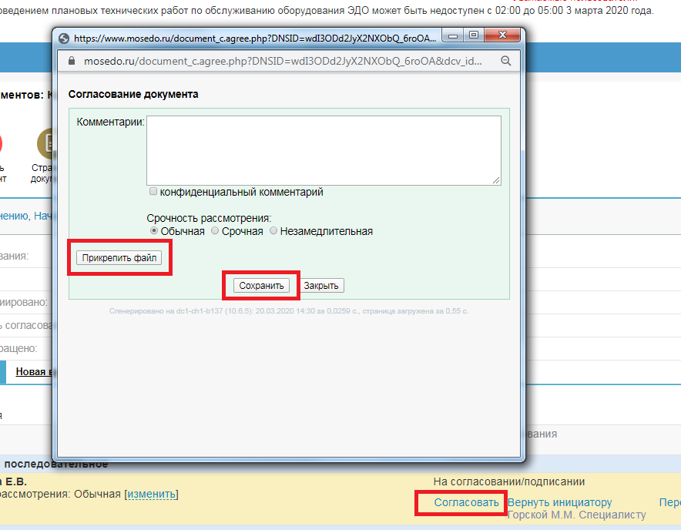
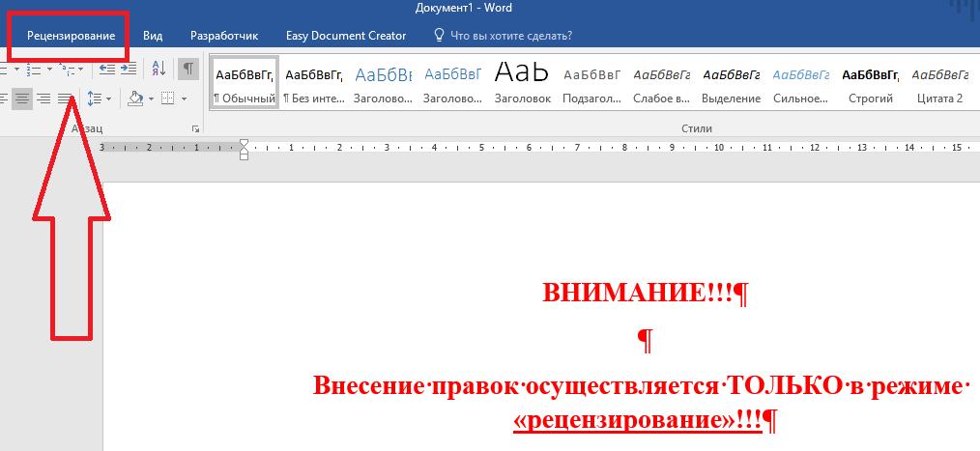
Редактирование документов в ходе согласования
Если в ходе согласования инициатор или участник согласования заметит в тексте документа ошибки, то для их исправления необходимо сначала сохранить файл на компьютер, далее в нем произвести нужные изменения (рецензирование-исправление), и при нажатии кнопки «Согласовать» прикрепить новый документ. Для этого необходимо нажать кнопку «Прикрепить файл», выбрать с компьютера нужный файл и нажать на кнопку «Сохранить».
1.
4.
2.
5.
3.

Slide 11
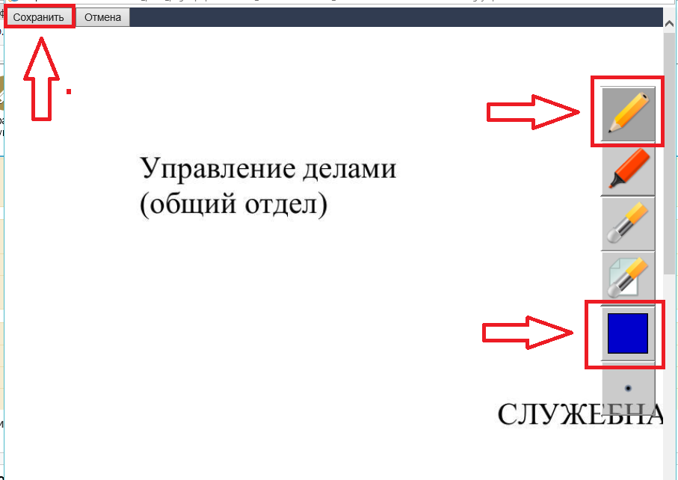
Дополнительно, внесение правок в документ возможно производить в «Страницах документа», которые располагаются в конце карточки проекта. В данном случае правки будут носить графический характер. Порядок внесения правок следующий:
В карточке проекта в разделе «Файл» выберете пункт «Открыть для исправления».
Откроется окно с документом, где вносятся правки.
После всех действий, сохраните документ с правками
и нажмите на «согласовать» в листе согласования.

Slide 12
По всем вопросам обращайтесь в управление делами:
Карандаева Екатерина Викторовна (KarandaevaE@mgpu.ru)
Тел.: 8(499)181-24-62, вн. 160

